Slide 1

МЕТОДЫ ИССЛЕДОВАНИЯ И ЭТИКА (Инженерия)
ÖMÜRBOYU ÖYRƏNMƏ
M Ə K T Ə B İ
Лектор:
Рамалданова Нурия
Модуль №1 – Тема №1
16-20 сентябрь 2024

Slide 2

Лектор:
Рамалданова Нурия
Магистр в сфере Управления Контроля качества
LinkedIn: https://www.linkedin.com/in/nuriyya-ramaldanova-30120218a/
E-poçt: nura.saga@mail.ru
Я, Рамалданова Нурия , окончила Азербайджанский Государственный Университет Нефти и Промышленности в 2017-2021 годах по специальности «Инженерия по метрологии, стандартизации и сертификации», а в 2022-2024 годах степень магистра этого же университета по специальности «Контроль качества, методы и системы диагностики».
С 2019 года работаю преподавателем STEAM в разных частных школах. С октября 2021 года по июнь 2022 года начала работать преподавателем кафедры «Приборостроение» Азербайджанского государственного университета нефти и промышленности.
С 09.10.2024 года я начала работать в Азербайджанском Техническом Университете в качестве преподавателя штатного расписания, преподающего предмет «Методы исследования и этика» в Школе Непрерывного Обучения.

Slide 3
Политика Оценивания
Модуль 1 –“Quiz” | 5 | в течение семестра
Модуль 2 –“Quiz” | 5 | в течение семестра
Модуль 3 –“Quiz” | 5 | в течение семестра
Коллоквиум | 15 | в течение семестра
Самостоятельная работа (групповая оценка) | 10 | В конце семестра
Посещение | 10 | в течение семестра
Экзамен (с билетом) | 50 | В конце семестра
В СУММЕ | 100

Slide 4
План
Что такое инженерные исследования и для чего они проводятся?
Что не относится к понятию инженерные исследования ?
Подход AZTU
Магистерская или кандидатская (PhD) диссертация и их разница
Польза этого предмета для вас
Этапы исследования
Вопрос исследования (постановка проблемы)
Ключевые слова
Научная этика
Поиск истины: серьезные источники или «сплетни»
Вопрос-Ответ/ Задания

Slide 5
Инженерные исследования

Slide 6
MODUL №1 / MÖVZU №1
Считаются ли следующие виды деятельности научными исследованиями?
Проблема: Кто создал первый источник электрической энергии?
Исследование: Поиск в Google «Кто создатель источника электрической энергии»
Проблема: Как введение базового дохода влияет на уровень безработицы в разных странах с развитой экономикой?
Исследование:Такой вопрос предполагает сбор и анализ данных, использование эконометрических методов и построение выводов на основе доказательной базы.

Slide 7
Проблема : Определить время заката на завтра. Исследование: Поиск в Google «время заката 20 сентября».
Проблема: Как использование 3D-печати может сократить затраты на производство сложных металлических деталей в авиастроении?
Исследование: Этот вопрос требует анализа производственных процессов, оценки экономической эффективности и сравнения традиционных методов с 3D-печатью.

Slide 8
AzTU – Местные исполнительные органы
«dövlət-universitet-sənaye» исследовательский проект в тандеме – первый опыт
«Опыт подготовки плана городского движения (мобильности)
32 района
+ 19 района
Несколько магистерских диссертаций опубликовано
Несколько докторский диссертаций опубликовано
Работа с Excel – Опрос
Использование PTV
Использование Anylogic
Линки – на сайте AZTU
http://balaken-ih.gov.az/az/news/balakende-seherdaxili-hereketmobillik-planinin-hazirlanmasina-dair-isci-gorus-kecirilib.html
https://qebele-ih.gov.az/az/news/qebele-rayon-icra-hakimiyyeti-ve-azerbaycan-texniki-universiteti-arasinda-muqavile-imzalanmisdir.html
http://shirvan-ih.gov.az/az/news/sirvan-seher-icra-hakimiyyeti-ve-azerbaycan-texniki-universiteti-arasinda-muqavile-imzalanib.html
http://shirvan-ih.gov.az/az/news/sirvan-seher-icra-hakimiyyeti-ve-azerbaycan-texniki-universitetinin-numayendeleri-arasinda-seherdaxili-hereket-mobillik-planinin-hazirlanmasi-ile-bagli-gorulecek-islerin-semereliliyin-artirilmasi-ucun-isci-qaydada-gorus-kecirilib.html

Slide 9
МАГИСТРСКАЯ ИЛИ КАНДИДАТСКАЯ (PhD) ДИССЕРТАЦИЯ

Slide 10


Академические определения
Определение магистерской диссертации
Магистерская диссертация — это исследовательский проект, обычно выполняемый студентами, обучающимися по магистерской программе. Он служит основой для академических программ, которые позволяют им продемонстрировать свои навыки в выбранной области. Магистерская диссертация обычно уже по объему и масштабу, чем докторская, и ее основная цель — развитие знаний в конкретной области.
Определение докторской диссертации
Докторская диссертация является кульминацией докторской программы и представляет собой высший уровень научных достижений. Это важное оригинальное исследование, которое вносит значительный вклад в существующий объем знаний в конкретной области. Докторские диссертации представляют собой комплексные, глубокие исследования, на выполнение которых часто уходит несколько лет.

Slide 11
Вклад в исследования
Магистерская диссертация: Вносит вклад в существующую совокупность знаний в ограниченном масштабе, обеспечивая более глубокое понимание конкретного аспекта области.
Докторская диссертация: вносит значительный и оригинальный вклад в эту область, часто представляя новые теории, методологии или перспективы, которые продвигают всю дисциплину.

Slide 12
Глубина анализа
Магистерская диссертация: содержит углубленный анализ существующей литературы и исследований, уделяя особое внимание синтезу и интерпретации, а не новаторским открытиям.
Докторская диссертация: требует обширного обзора существующей литературы, но также предполагает создание новых знаний посредством эмпирических исследований, экспериментов или разработки новых теорий.

Slide 13
Охват времени
Магистерская диссертация: Студенты получают степень магистра за один-два года.
Докторская диссертация: многолетняя работа, на завершение которой часто уходит от трех до семи лет и более, включая исследования и написание диссертации.

Slide 14
Оригинальность и новаторство
Магистерская диссертация: Подчеркивает способность студента эффективно применять существующие знания и методы исследования.
Докторская диссертация: требует высокой степени оригинальности и новаторства, продвигая науку за пределы области.

Slide 15
Публикационный потенциал
Магистерская диссертация:
- Статья, опубликованная в научном журнале или материалах конференции (определяется вузом)
-Требования варьируются
-Может являться товаром или же товар может быть представлен на заключительном этапе защиты.
-Тщательное систематическое исследование
Докторская диссертация:
-Это требует высокой степени оригинальности и новаторства, продвигая науку за пределы области.
-Публикация статей в высокоиндексных журналах и материалов конференций в соответствии с требованиями
-Серьезные систематические исследования и НАУЧНЫЕ ИННОВАЦИИ

Slide 16
Пример 1.1: Диссертация магистра в области инженерии Название: «Проектирование и оптимизация системы водяного насоса на солнечных батареях для сельских районов» Обзор: Эта магистерская диссертация исследует проектирование и оптимизацию системы водяного насоса на солнечных батареях, специально предназначенной для сельских районов с ограниченным доступом к электроэнергии. Исследование сосредоточено на оптимизации эффективности системы с использованием существующих солнечных технологий и включает в себя случай исследования конкретного сельского сообщества.
Пример 1.2: Диссертация доктора философии в области инженерии Название: «Инновационные алгоритмы для повышения эффективности солнечных фотогальванических систем в условиях переменной погоды»
Обзор: Эта диссертация доктора философии разрабатывает новые алгоритмы для улучшения эффективности солнечных фотогальванических (ФГ) систем, особенно в условиях колеблющейся погоды. Исследование включает обширные симуляции, разработку алгоритмов и экспериментальную проверку, чтобы предложить новый метод, значительно улучшающий производительность ФГ систем. Работа вносит новый вклад в область возобновляемой энергетики.

Slide 17
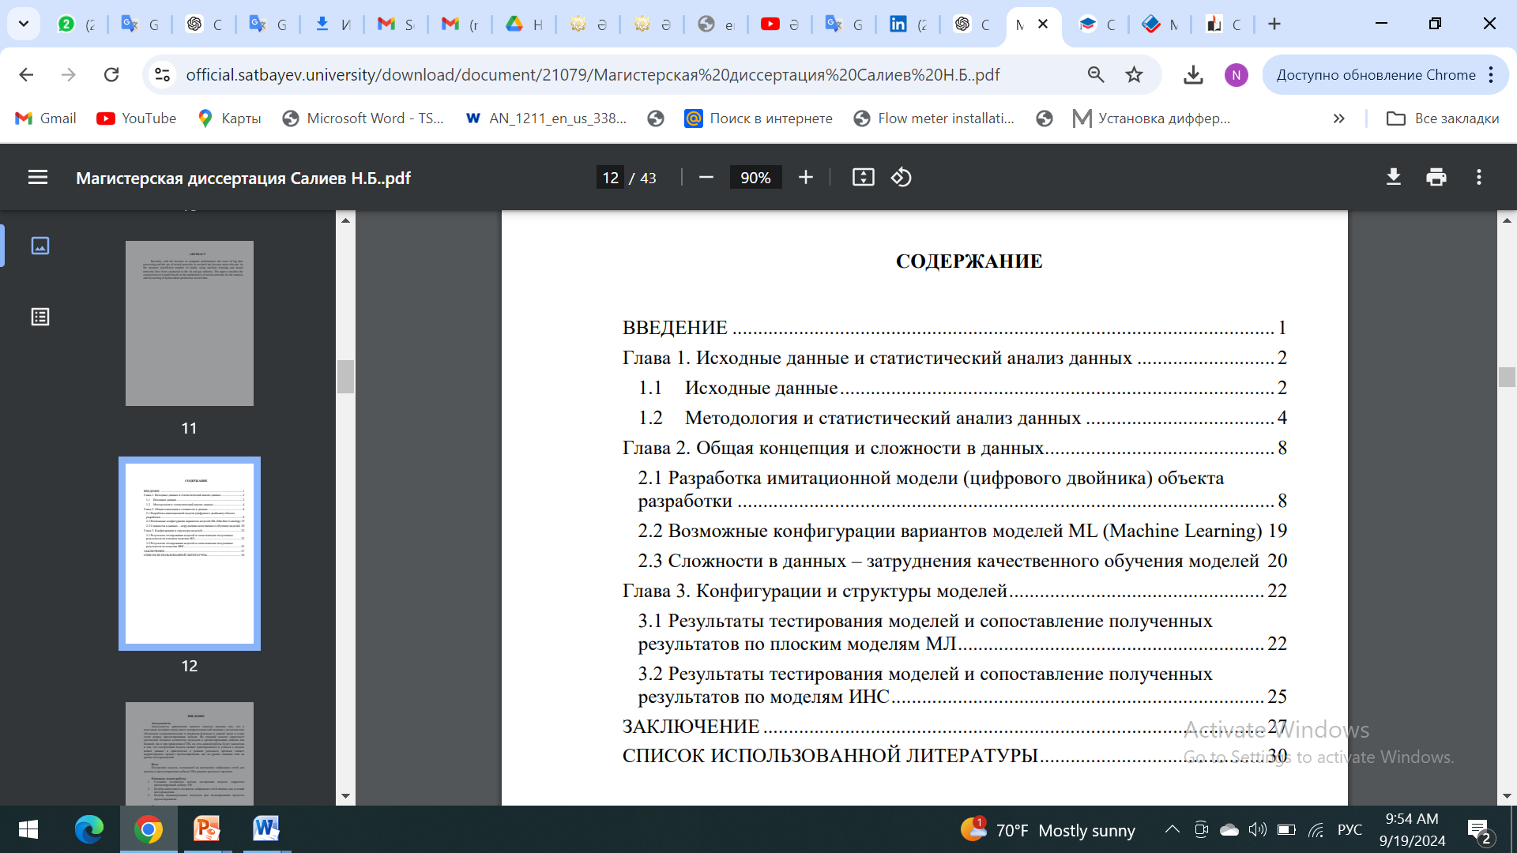
Пример магистерской диссертации
“Использование нейронных сетей при анализе и прогнозировании базовой добычи и ГТМ (геолого-технических мероприятий”

Slide 18
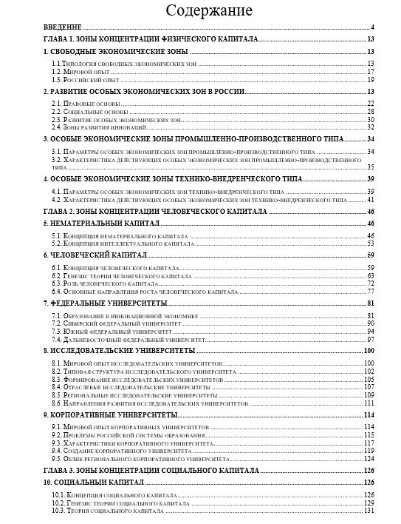
Пример докторской диссертации

Slide 19
Сбор данных
цель исследования
Вопрос исследования (постановка проблемы)
результаты исследований
Вопрос исследования
теоретическая или концептуальная основа
выявление пробела в исследованиях
обоснование исследования

Slide 20

Как написать исследовательский вопрос?
1.Как внедрение новых методов охлаждения влияет на производительность и долговечность современных компьютеров?
2. Как воздействие ультрафиолетового излучения влияет на мутации в ДНК бактерий?
Выбор темы исследования
Определить практическую проблему исследования
Сосредоточьтесь на выбранной вами проблеме
Прочтите соответствующие статьи

Slide 21
Вопросы исследования
Первый вопрос недостаточно конкретен. Второй вопрос больше подходит для исследований с использованием сбора качественных и количественных данных.
Сколько исследовательских вопросов может быть в магистерской диссертации?
Какое влияние социальные сети оказывают на ваше мышление?
Как ежедневное использование Твиттера влияет на концентрацию внимания детей 12–16 лет?

Slide 22
Магистр или Докторонтура
Итак, к какой специализации (специализациям) могут относиться эти темы в АзТУ?
Исследование беспилотных транспортных средств
Это узкоспециализированные исследования или междисциплинарные? Обоснуйте свое мнение.
Повышение энергоэффективности 1-го учебного корпуса
Это узкоспециализированные исследования или междисциплинарные? Обоснуйте свое мнение.

Slide 23
НАУЧНАЯ ЭТИКА

Slide 24

Научная этика требует честности и добросовестности на всех этапах научной практики, от сообщения о результатах до надлежащего указания соавторов. Эта этическая система направляет научную практику от сбора данных до публикации и далее.

Slide 25
24 ноября 2000 г. Сенат Общества Маркса-Планка (Германия) принял нормы научной этики, обязательные для всех ученых, работающих в организациях Общества.
Нормы, регулирующие повседневную научную деятельность
Нормы, регулирующие отношения между коллегами
Нормы, регулирующие публикацию результатов

Slide 26

Mənbə: https://www.enago.com/academy/principles-of-ethical-research/
одновременная подача
нет информированного согласия
Дублирование
неразглашение процедур безопасности
Этика исследований и публикаций
Tədqiqat və nəşr etikası
Нет разрешения на использование данных\информации
конфликт интересов
нарушение авторских прав
плагиат
производство информации
фальсификация информации
манипулирование изображениями

Slide 27
Ключевые слова — это конкретные термины или фразы, которые отражают суть содержания исследовательской работы. Они отражают основные идеи, концепции и темы, представленные в статье. Эти термины помогают категоризировать, индексировать и искать соответствующие статьи в академических базах данных.
Что есть, а что нет?
Как должно быть?
Сколько должно быть?
Какая для нас выгода?
А что, если нет?

Slide 28
Какова цель использования ключевых слов в исследовательских работах?
Определение ключевых слов жизненно важно для эффективного исследования, поскольку оно повышает видимость. Исследователи используют ключевые слова для эффективной навигации по большим базам данных и обеспечения поиска соответствующих статей по своей теме. Точные ключевые слова гарантируют, что статьи будут соответствовать потребностям исследователя, экономя время и усилия. Правильно подобранные ключевые слова улучшают видимость статьи, повышают ее шансы быть найденной и цитируемой. Точный выбор ключевых слов улучшает распространение знаний и облегчает сотрудничество между учеными, облегчая доступ к соответствующим работам.

Slide 29
MODUL №1 / MÖVZU №1
SUALLAR / CAVABLAR
ÇALIŞMALAR

